Slide 1
Algoritmo de Triangulación
Alumna: Beatriz Graboloza
Curso: Mallas Geométricas y Aplicaciones
Profesora: María Cecilia Rivara Z.
Ayudante: Mitchel Jiménez R.

Slide 2
Pseudo Algoritmo
for point in pointslist:
Encontrar triangulo “t” que contiene a point
if is_in_face:
add_point_in_face()
else:
add_point_in_edge()
for new_t in new_triangles:
for n in new_t.neighbors:
if circle_test(new_t, n):
change_diagonal()

Slide 3
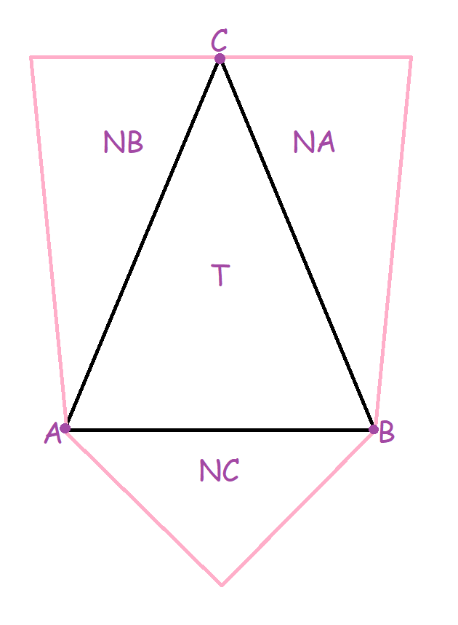
Estructura de datos
Vertex:
X
Y
Triangulation:
Vertexes
Triangles
Triangle:
Vertexes [A, B, C]
Neighbors [NA, NB, NC]

Slide 4
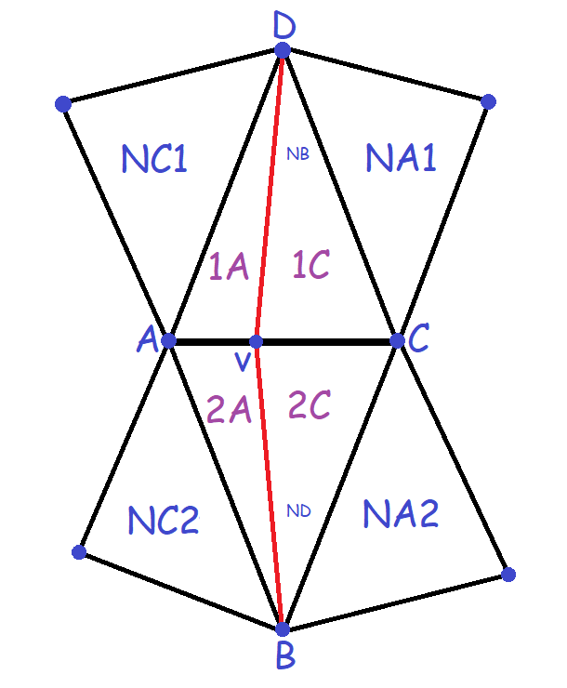
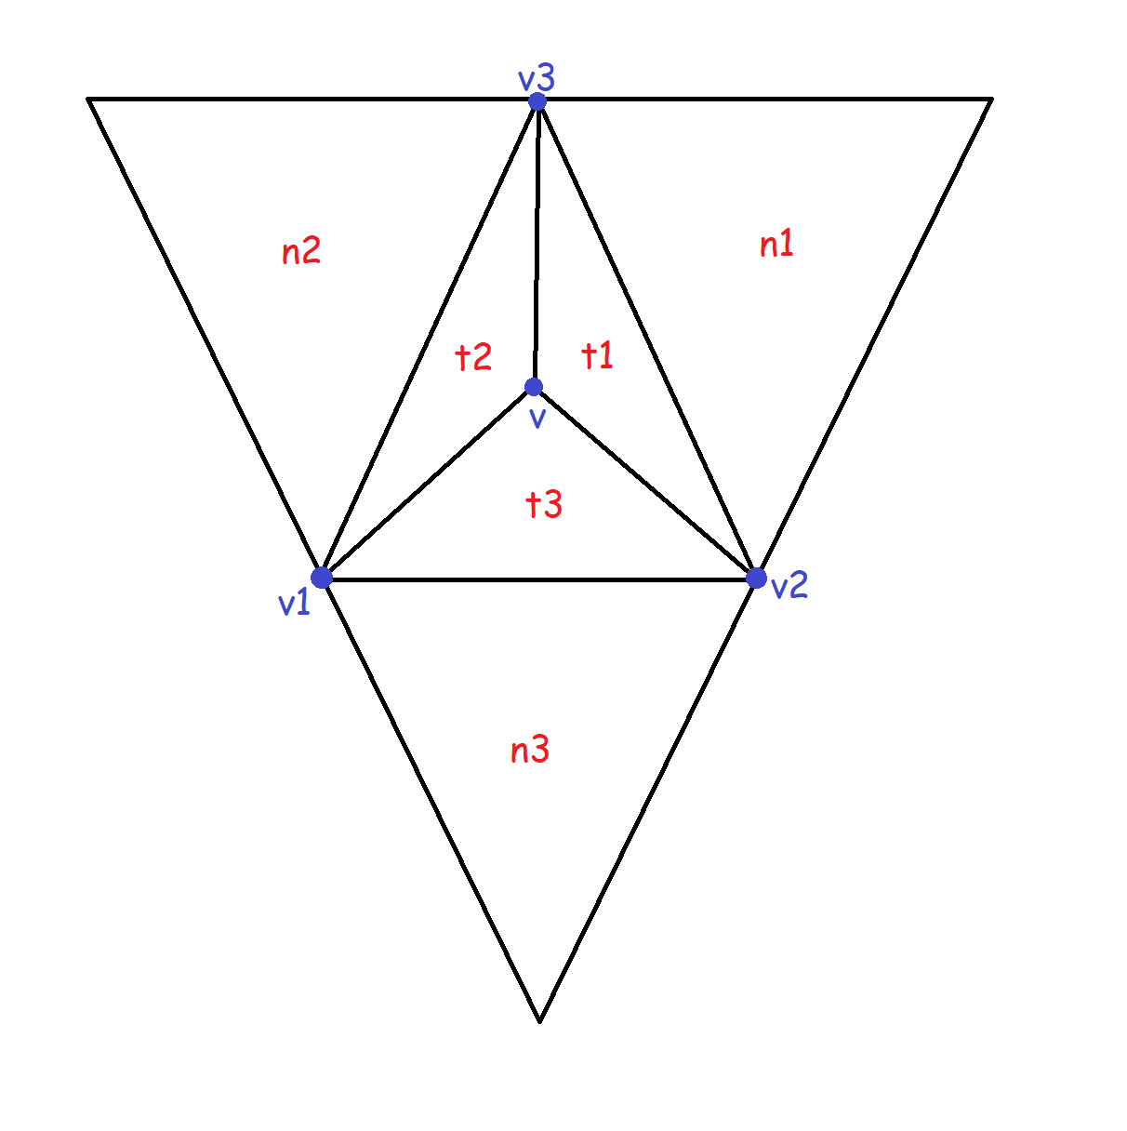
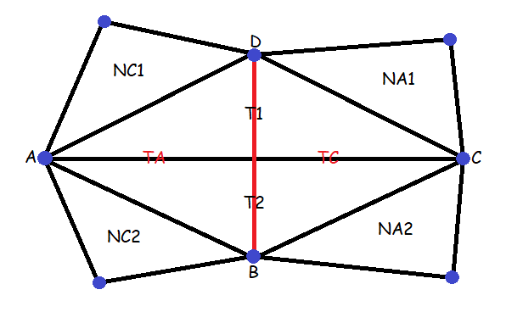
Avances
add_point_in_edge(p,t1,t2)
change_diagonal(t1,t2)
add_point_in_fase(p,t)

Slide 5
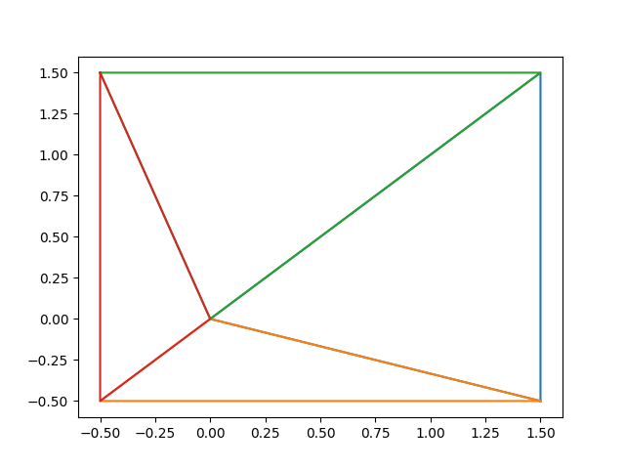
Avances
add_point_in_edge(p,t1,t2)

Slide 6
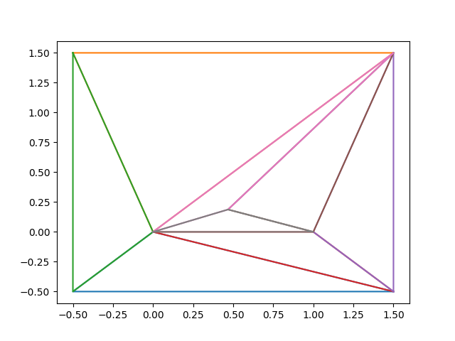
Avances
add_point_in_fase(p,t)

Slide 7
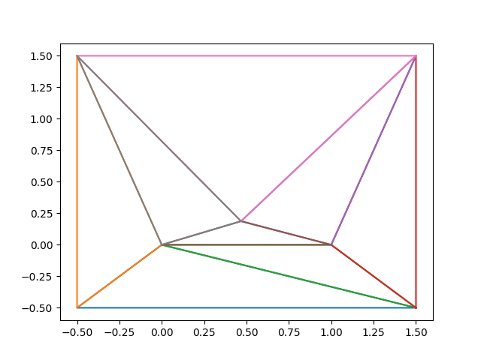
Avances
change_diagonal(t1,t2)

Slide 8
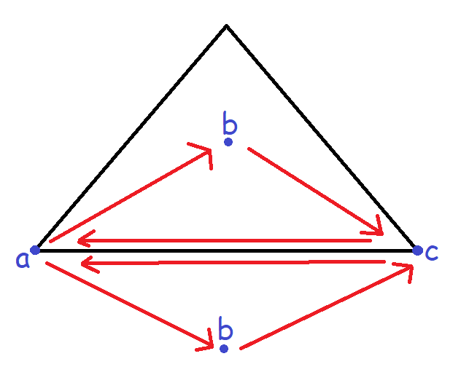
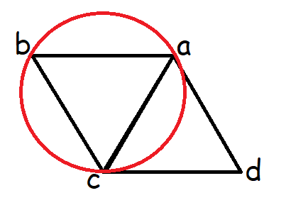
Avances
remove_if_posible(T,x)
Is_in_Triangulation(T,x)
find_neighbor(t,n)
find_vertex(t,v)
get_third_pos(pos1,pos2)
find_common_vertexes(t1,t2)
find_triangle(p,T)
make_initial_rectangle(pointlist)
make_triangulation(pointlist)
recibir_puntos()
recibir_csv()
puntos_aleatorios()
draw(points)
draw_triangles(T)
circle_test(tC,t)
orientation(p,va,vc)

Slide 9
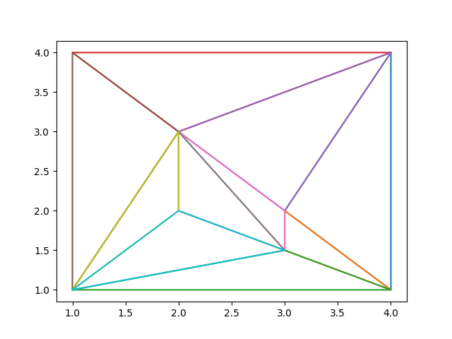
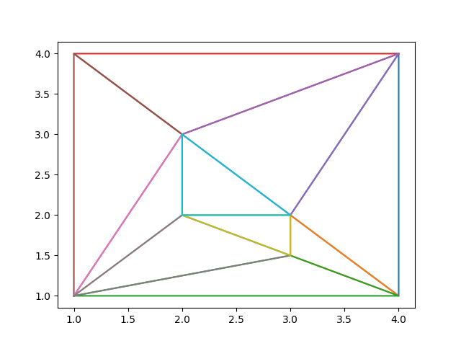
Resultados
Algoritmo implementado realiza triangulaciones correctas
Se corrigen los triángulos mediante cambio de diagonal según corresponda según el test del circulo

Slide 10
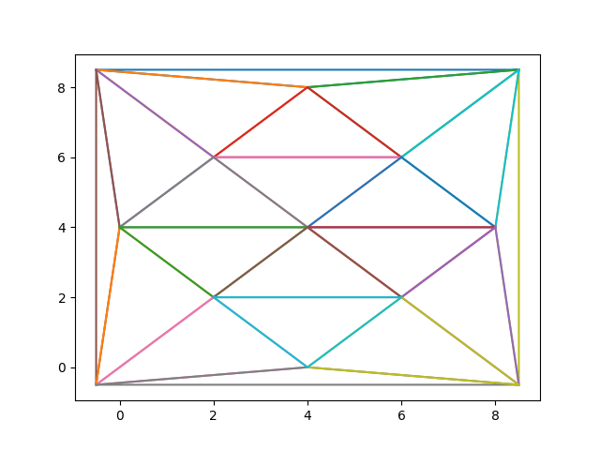
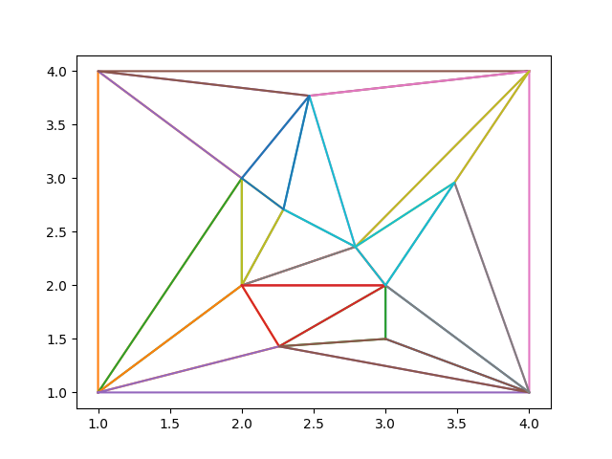
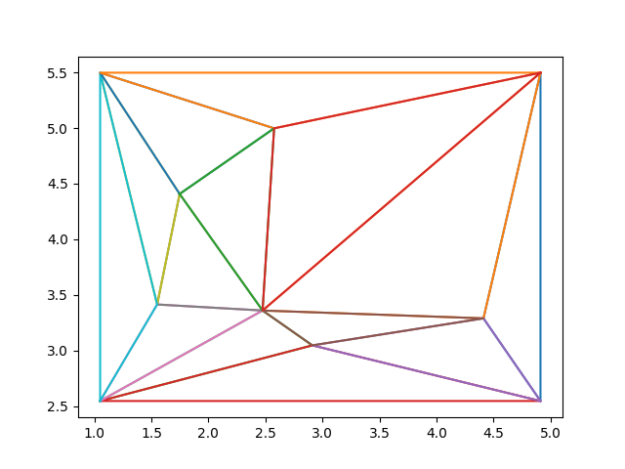
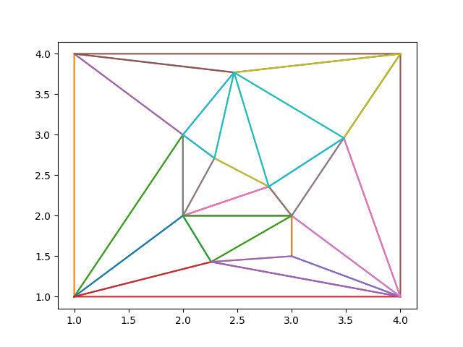
Resultados

Slide 11
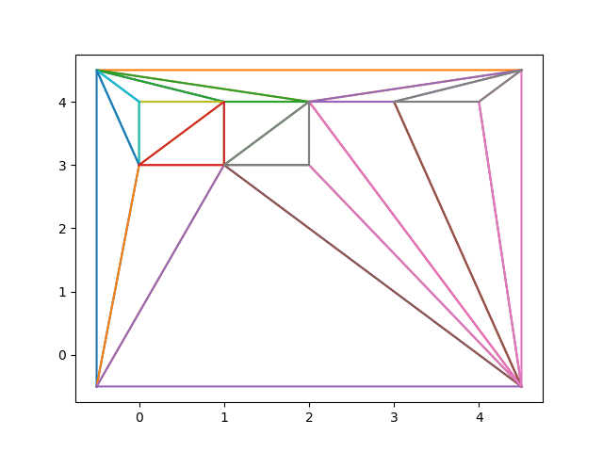
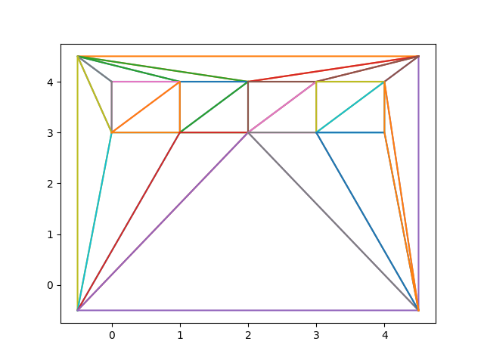
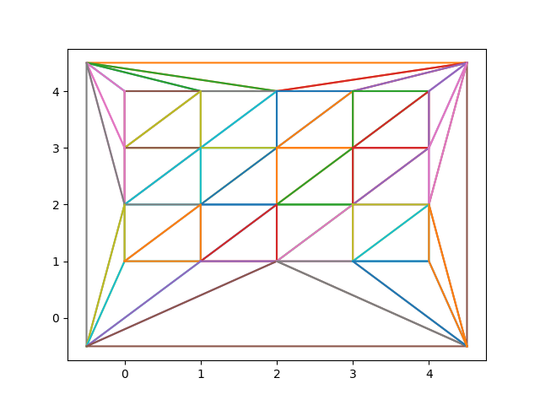
Grilla Rectangular

Slide 12
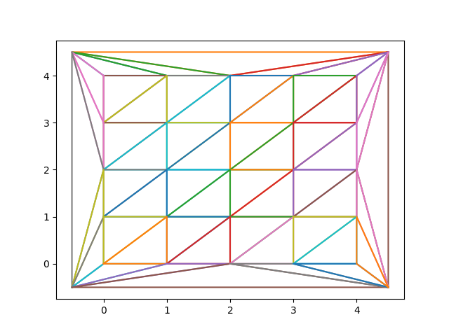
Grilla Rectangular

Slide 13
Dificultades
Mantener el orden relativo de los vértices (Counter Clock Wise)
Problemas al realizar el circle test
Problemas al realizar el cambio de diagonales
Problemas al buscar el triangulo que contiene al punto

